Slide 1


Slide 2
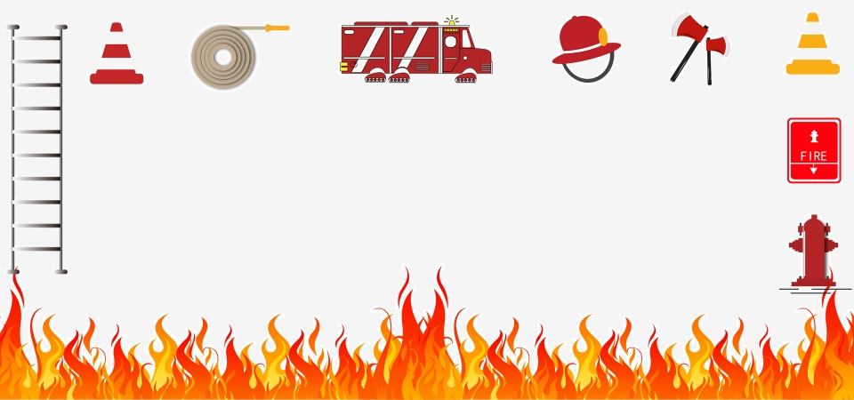
Задачи проекта:
Закреплять основы безопасности жизнедеятельности человека. Расширять знания об источниках опасности в быту (электроприборы, газовая плита, утюг и. др.) Закреплять навыки безопасного пользования бытовыми предметами. Уточнять знания детей о работе пожарных, о причинах пожаров, об элементарных правилах поведения во время пожара. Знакомить с работой службы спасения МЧС. Закреплять знания о том, что в случае необходимости взрослые звонят по телефонам «01», «02», «03», "112", "103". Формировать умение обращаться за помощью к взрослым. Учить называть свое имя, фамилию, возраст, домашний адрес.

Slide 3
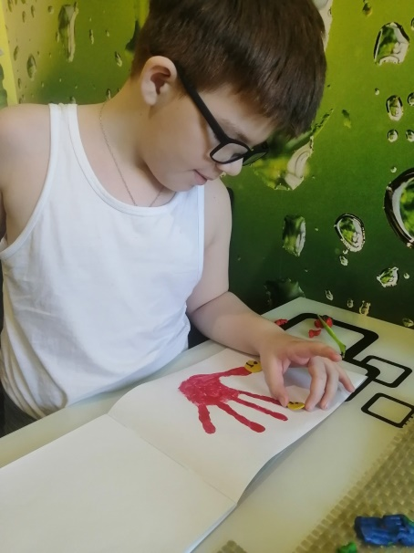
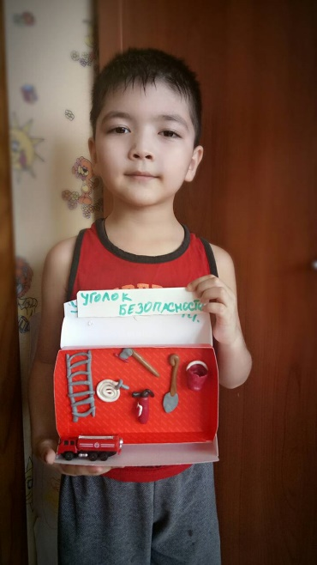
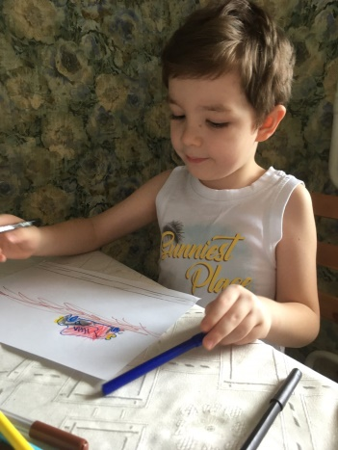
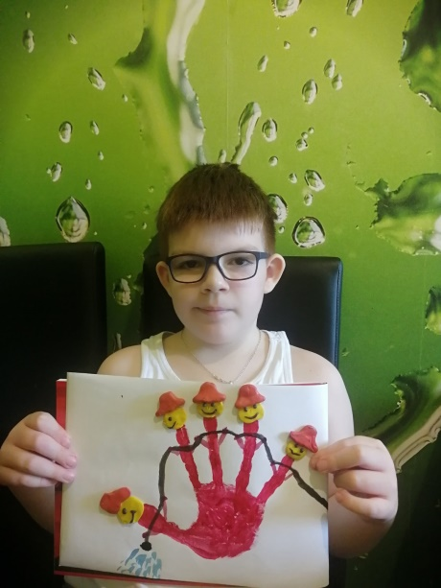
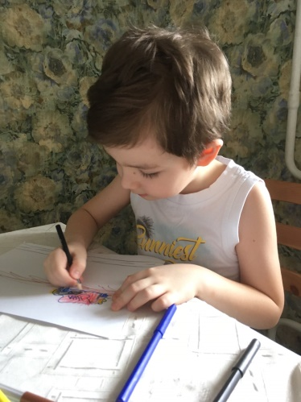

Slide 4
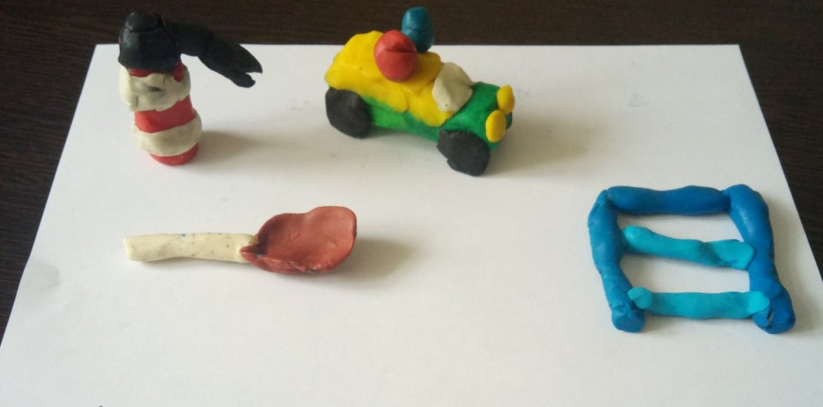
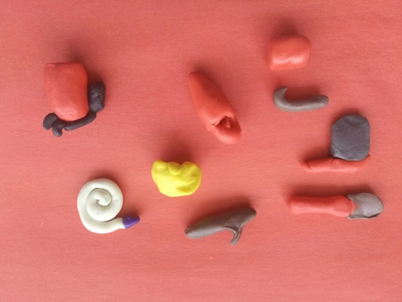
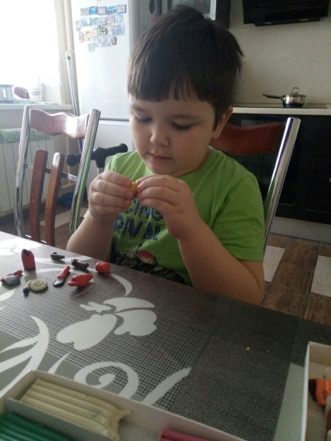
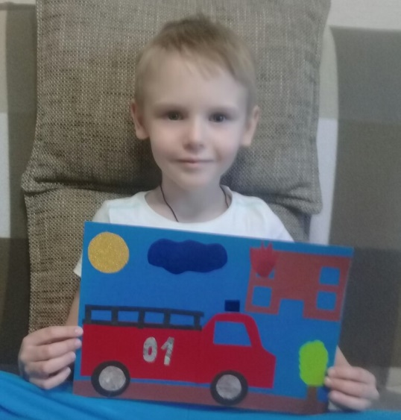

Slide 5
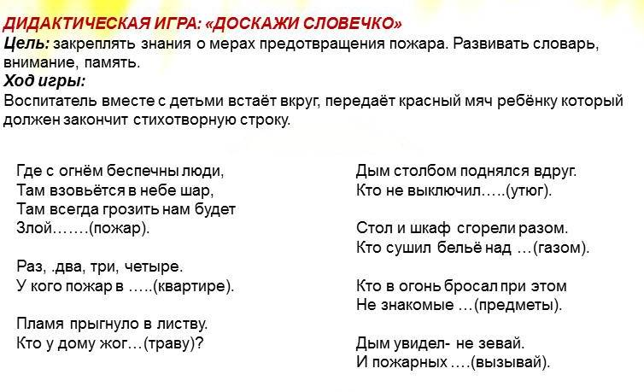
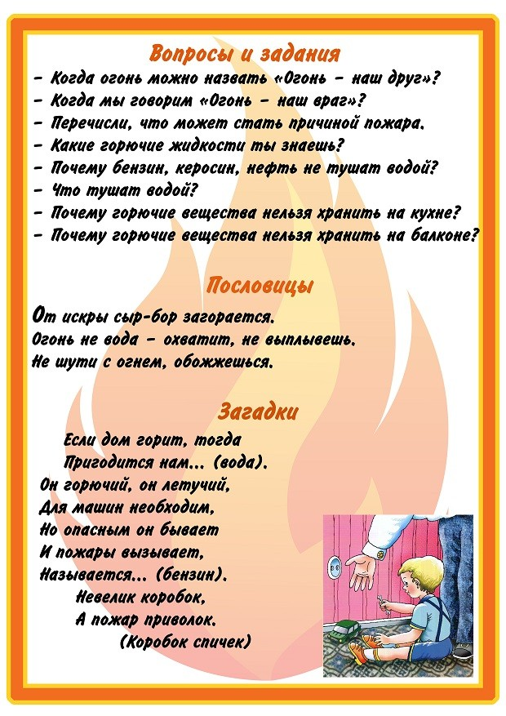
На самоизоляции не скучайте, а с детьми поиграйте!

Slide 6



Slide 7
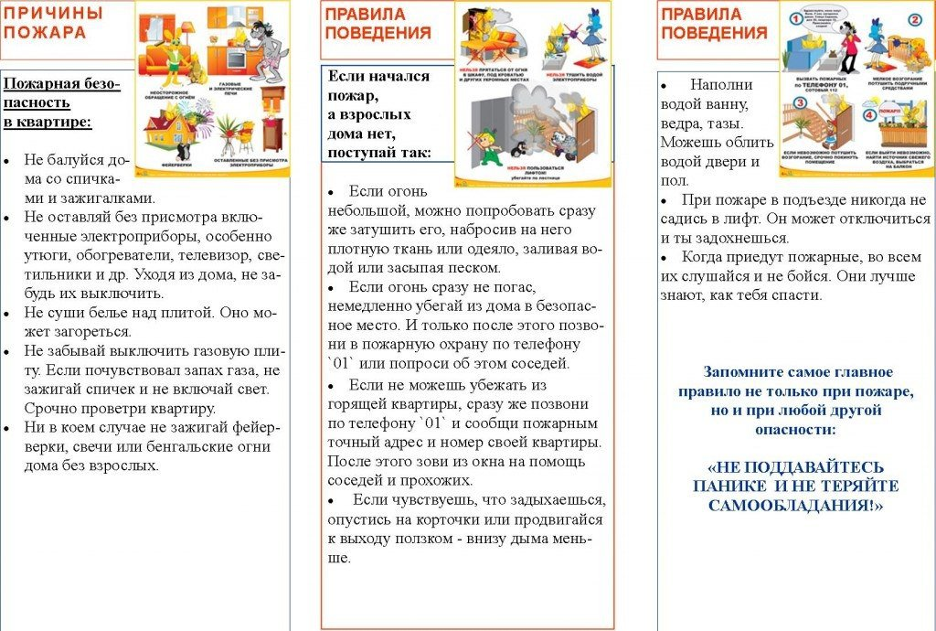
СПАСИБО, ЧТО БЫЛИ С НАМИ!

